Slide 1
第六章 麦克斯韦方程组

Slide 2
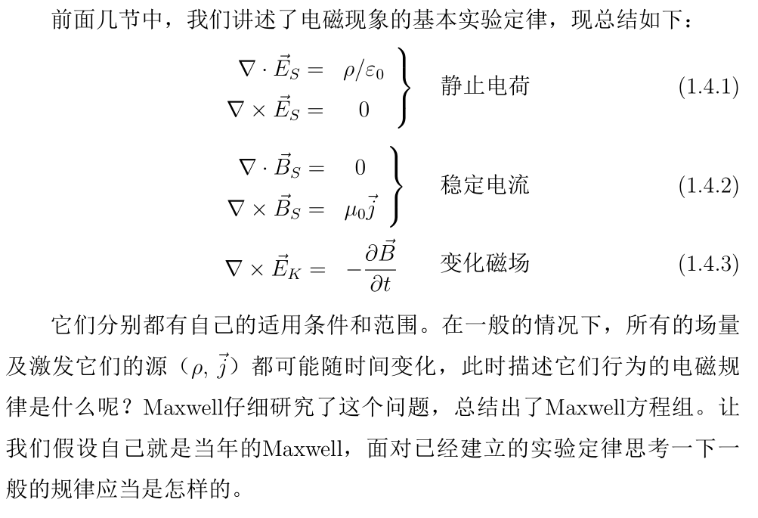
麦克斯韦方程组的建立

Slide 3





第一条方程
是由库仑定律导出的。它的直观物理图像是单位电荷激发 根电场线。在普遍情况下，电场可以随时间变化，电场的变化有两种可能的起源：
1. 源电荷运动；
2. 总电场中含有感应电场
对第一个可能，电荷运动是其发出的电力线将跟随它运动，因此在t时刻在r位置处做一无限小的闭合区间，可以预期此时刻电场线通过表面的总数仍然与其中的电量成正比。对第二个可能，注意到 与静磁场非常类似，是围绕着磁场变化产生的蜗旋场，而这种电场场线显然是连续无源的，可以预期 。综合这两个考虑，对空间的总电场来说:

Slide 4

第二条方程
在普遍情况下电场应当是总场，故其旋度为

Slide 5




第三条方程
虽然是 对静磁场推出的，我们注意到在推导的过程中并没有利用到电流必须稳恒的条件（即 ）。从物理上讲，散度刻画的是场线是否有奇点（源），自然界不存在磁荷，可以想象即使在物理量随时间变化时磁场线仍然连续。综合以上考虑，在一般情况下的一个大胆而合理的推论是磁场的高斯定理仍成立
但这个推广必须与其他定律（注意这里我们已经推广了2条方程！）不互相矛盾，不妨对与磁场关联的法拉第定律两边取散度:

Slide 6




因为 ，所以
即 = 常数（与时间无关），此常数决定于初始时刻的值。假设变化的电磁场是由初始静态的电磁场演化而来的，上式意味着此常数 = 0（因为静态磁场满足高斯定理），因此随时间变化 的条件下 仍然正确！

Slide 7
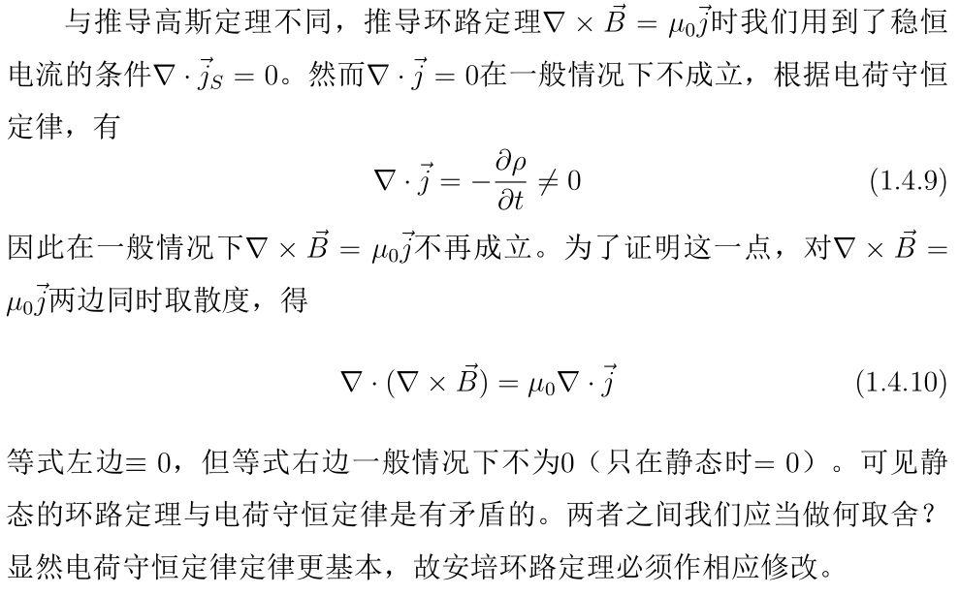
第四条方程

Slide 8
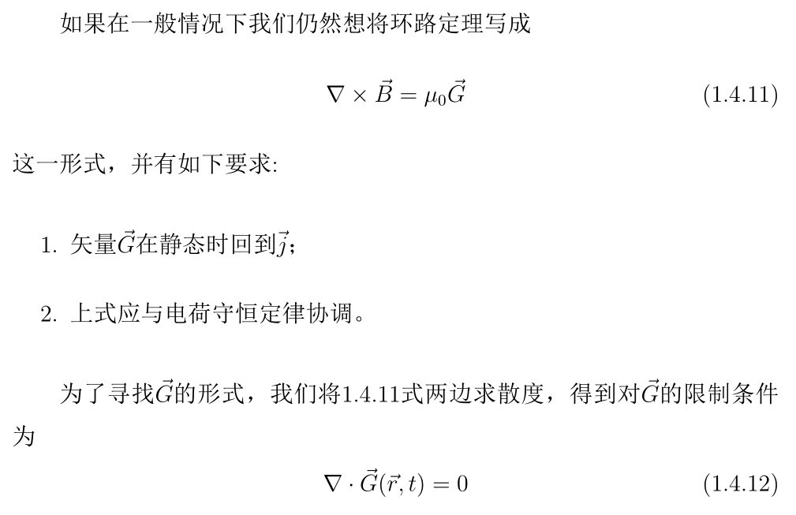
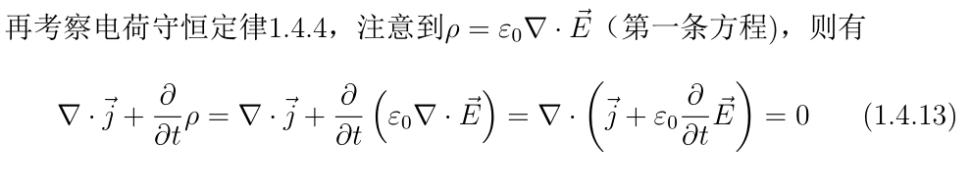

Slide 9
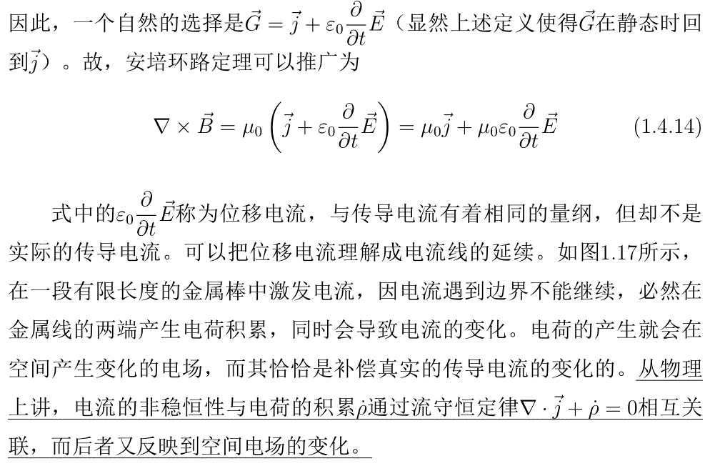

Slide 10
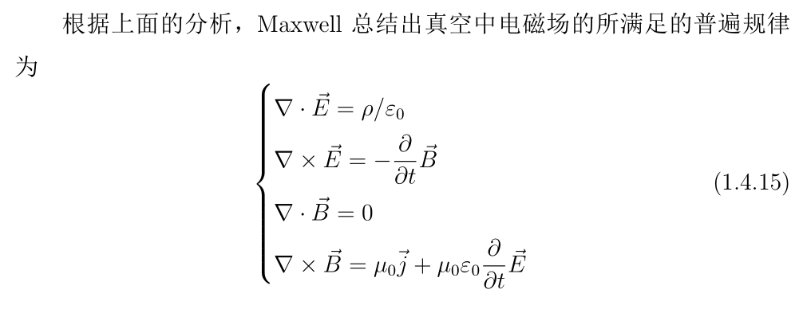
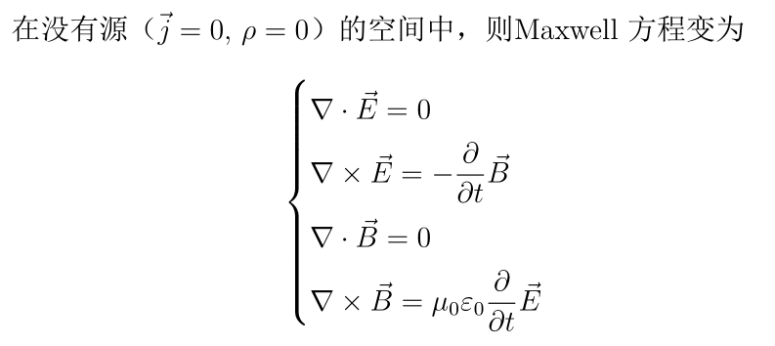

Slide 11
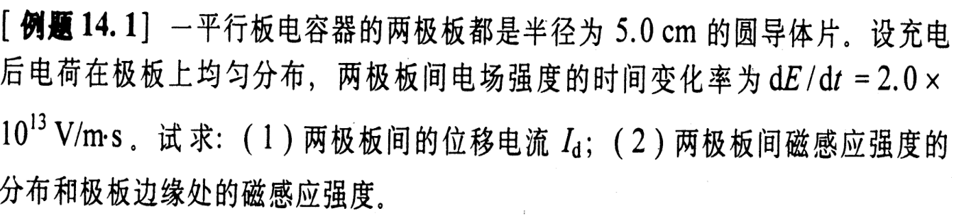
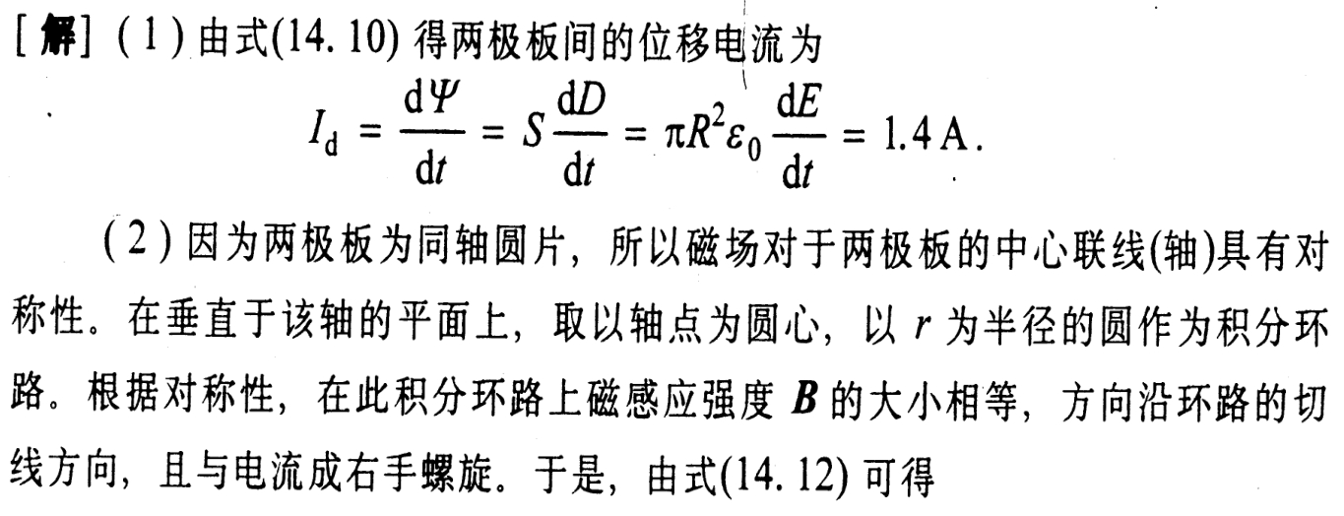

Slide 12
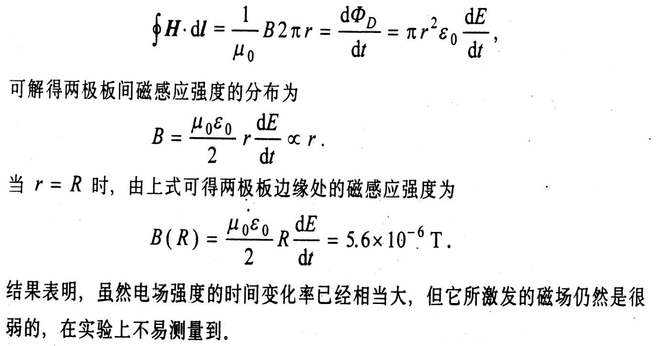

Slide 13
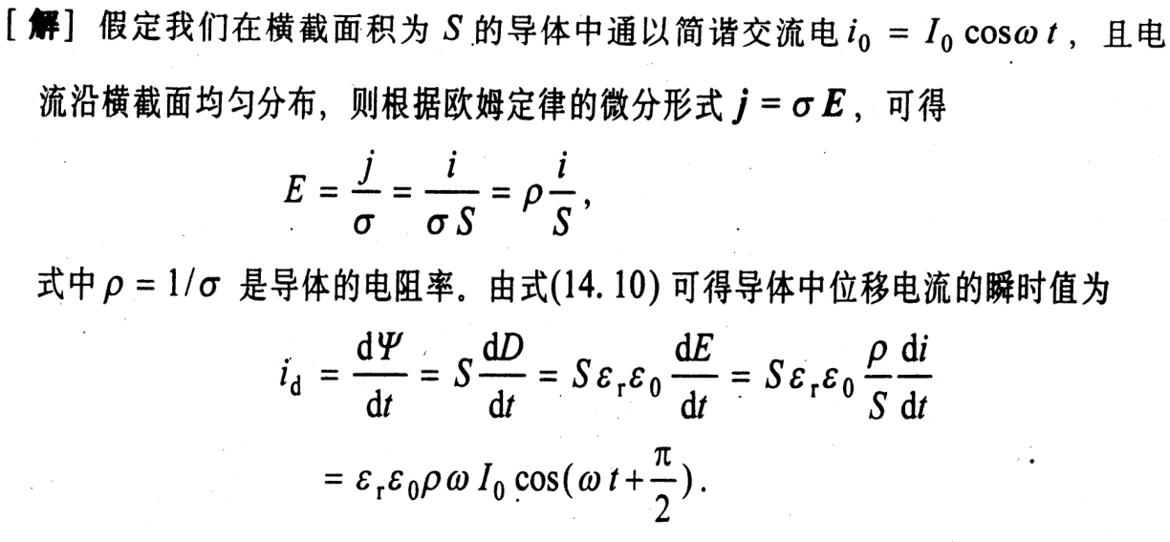

Slide 14
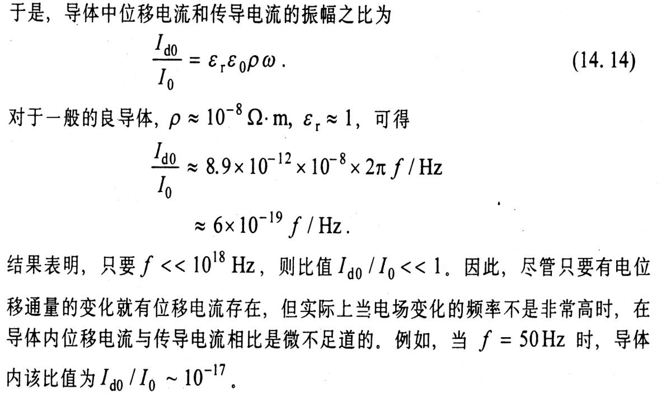
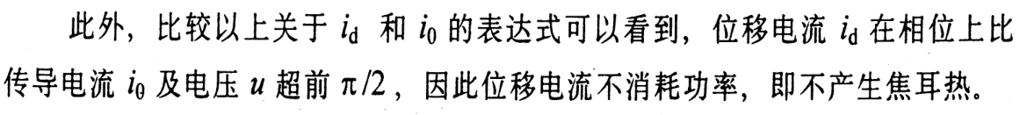

Slide 15
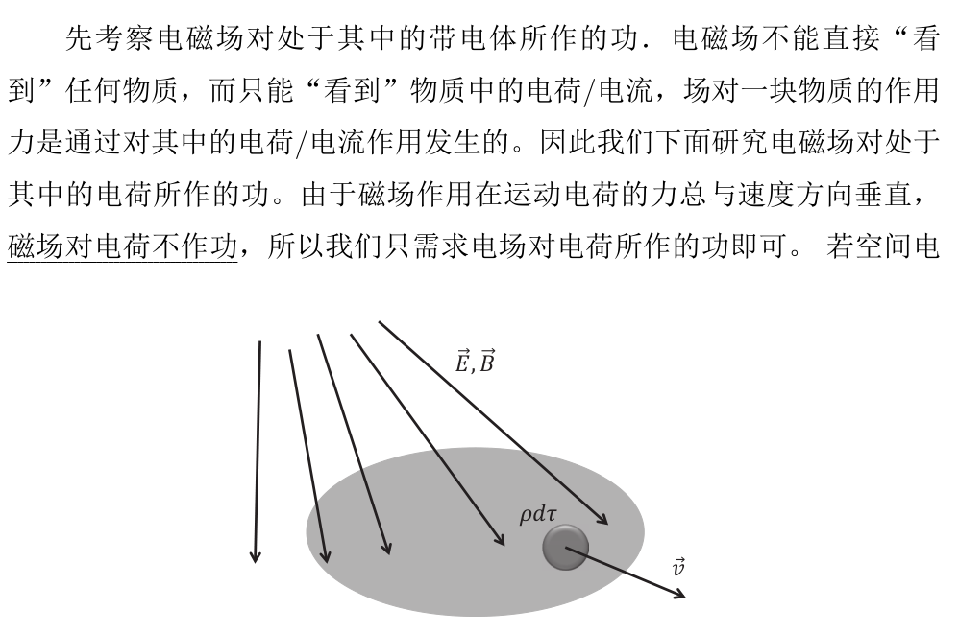
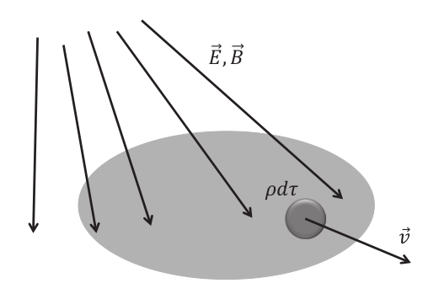
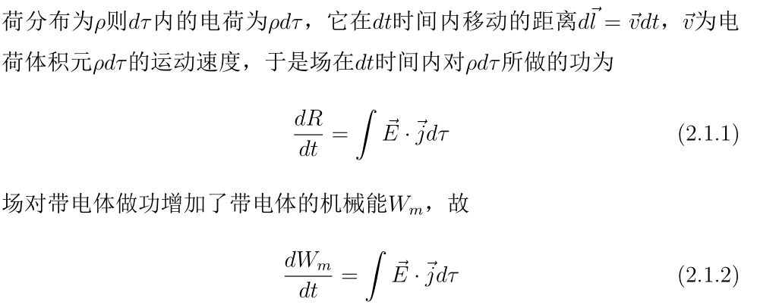
电磁场的能量守恒

Slide 16
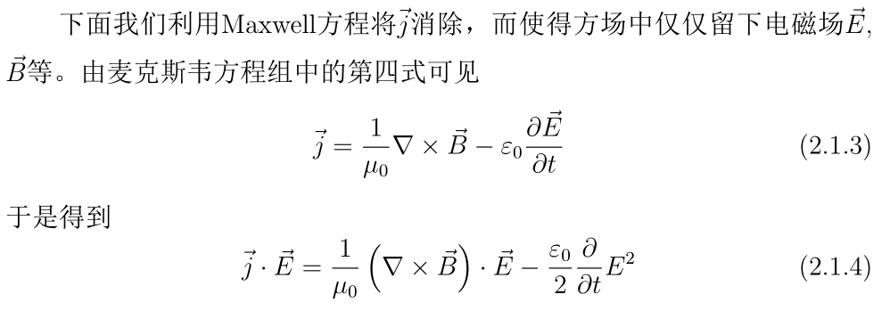
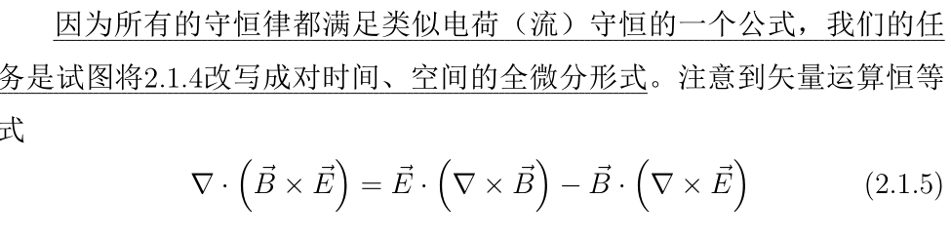
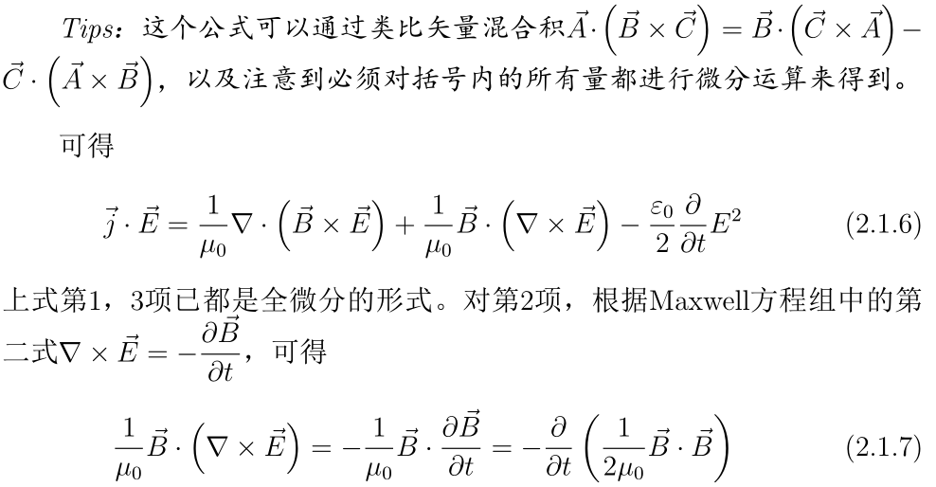

Slide 17
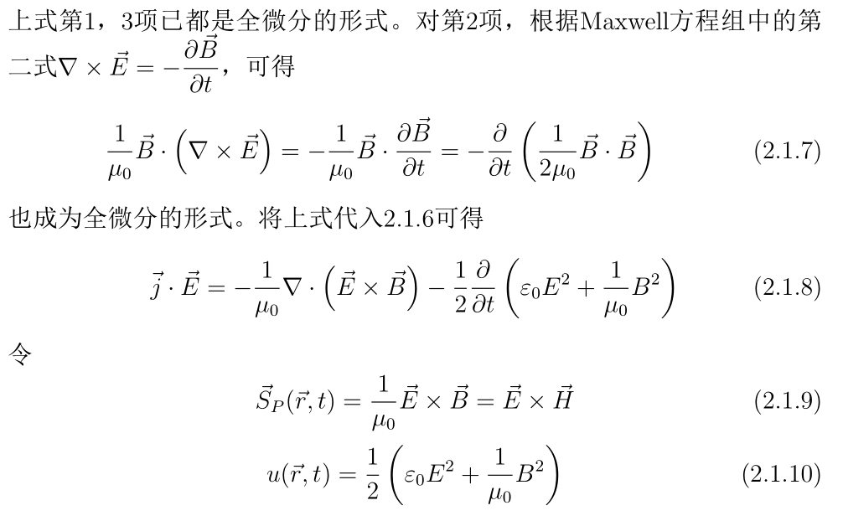
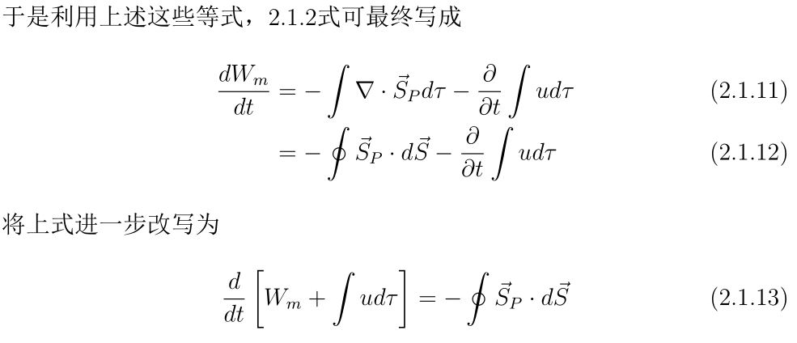

Slide 18
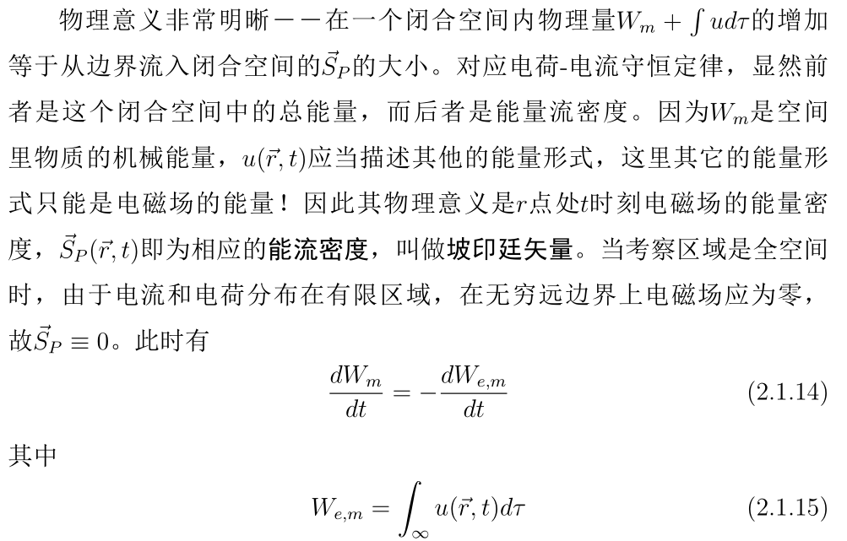
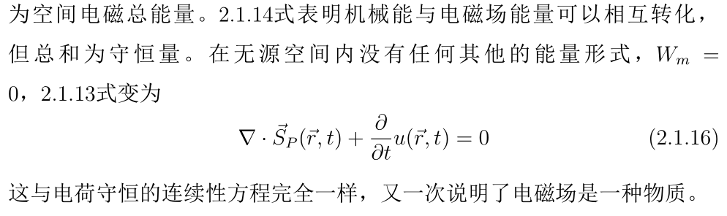

Slide 19
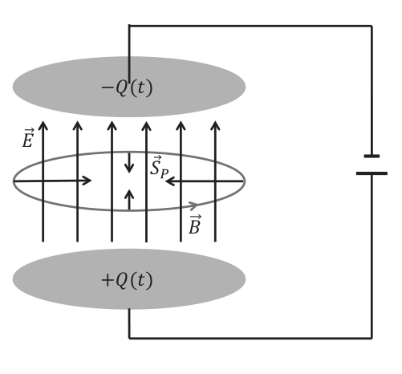


Slide 20
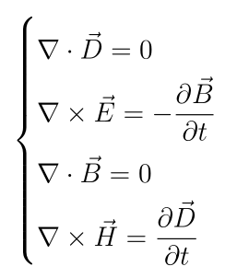


平面电磁波简介
考虑最简单的情形――在无限大的无源非导电的介质中的电磁波的传播行为。此时麦克斯韦方程组为
且 ，将第二条方程两边作用∇×

Slide 21

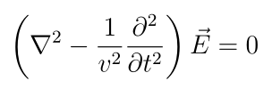

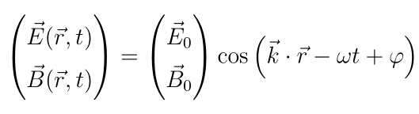

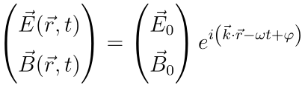
根据第一条方程， ，则电场满足的方程为
其中
这与力学学习的波动方程形式一致，根据电磁对称性，磁场也满足这个方程，因此考虑平面电磁波时，可得
其中 ，为待定常数。与交流电相同地做一个复数对应（真实情况取实部即可）

Slide 22



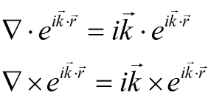

为求 的关系，代入原波动方程可得
现在我们可以知道，在平面电磁波中电场和磁场都是以平面简谐波振动，但是他们的关系我们还不清楚。由于我们对麦克斯韦方程组做了一些非充分必要（例如平方）的数学操作，因此需要代入原始形式以求解电场和磁场的关系，根据 的特殊性，易得
将
代入第一、三条方程 、 可得

Slide 23



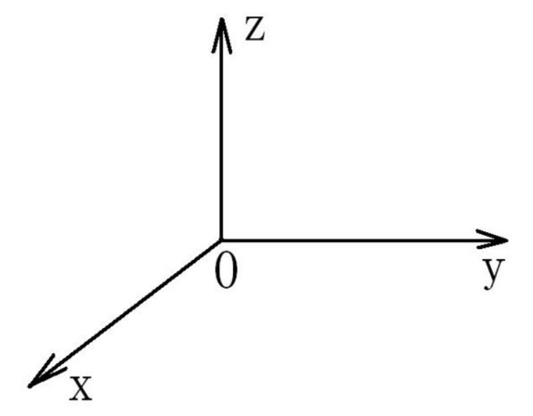




这告诉我们：电磁场振动的方向与传播方向k相互垂直（在等相面内），亦即――电磁波是横波。
接下来带入第三条方程 可得
带入第四条方程 得到
这与直角坐标基矢i,j，k满足相同的性质，类比可得

Slide 24


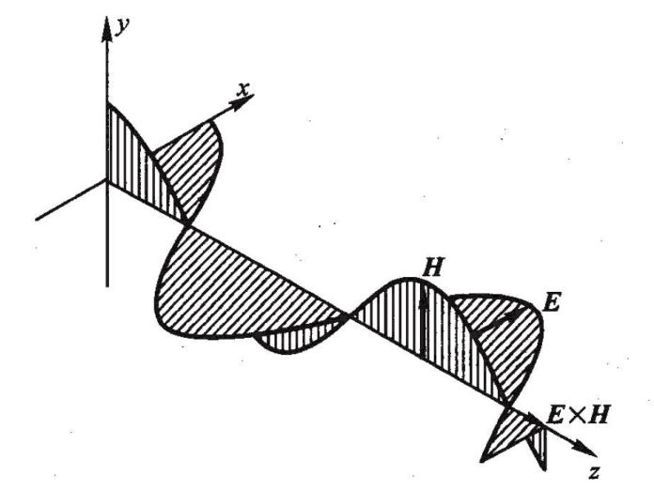
最后看能流的方向，根据定义
其方向与
相同，而根据前面的推导，这就是k的方向。至此平面电磁波的性质我们便清楚了

Slide 25
平面电磁波的性质
1.电场与磁场同相位变化，即它们同时达到最大值，又同时达到最小值。
2.
3.能流方向与k相同
这与光学运用原理完全相同。

